Slide 1

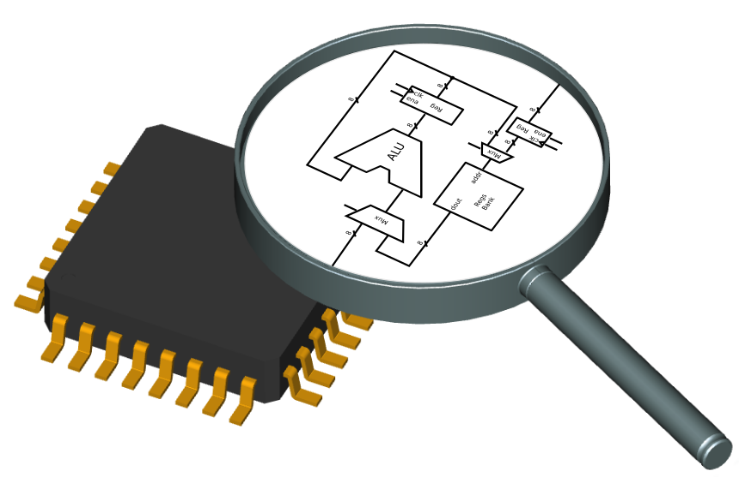



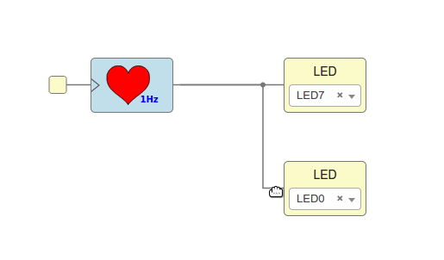





Diseño de sistemas digitales en VERILOG usando FPGAS Libres
Mayo 2018
Juan González Gómez
@Obijuan_cube
https://github.com/Obijuan

